Slide 1
21st CENTURY SCHOOLS

Slide 2
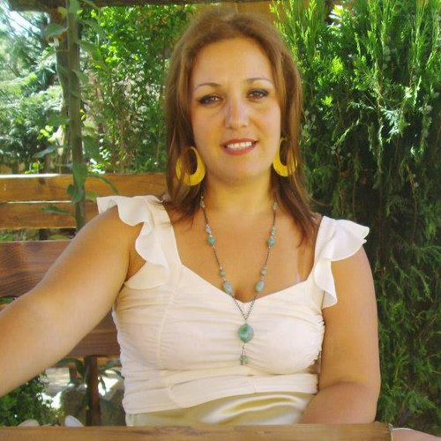

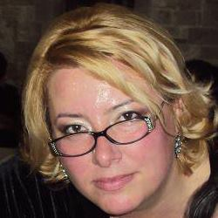
Faleminderit qЁ jeni sot, sЁbashku me ne.
Msc Aida LUMSHI
Msc Vjollca VLADI MUSHA

Slide 3
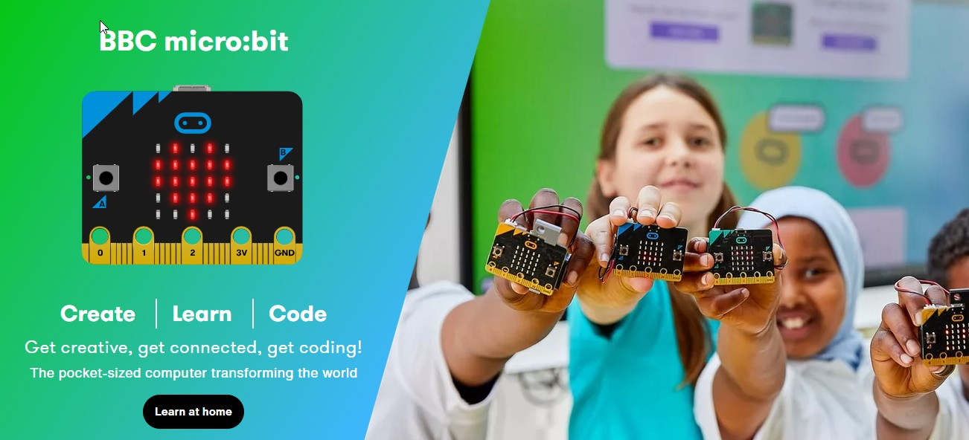
Kodimi nЁ familje

Slide 4
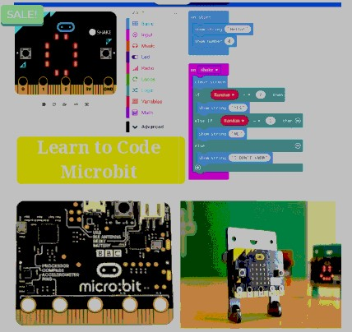
Familje – shkollЁ – kodim
Kodimi familjar është njё ndihmesё për shkollën që ndërron në mënyrë të konsiderueshme programimin dhe mësimin e shkencës kompjuterike në çdo shkollë dhe në çdo familje.
Pjesëmarrja e familjes nё Kodim është një risi e thjeshtë, e thellë por qё ndryshon dhe ndihmon nё mësimin e kompjuterit për fëmijёt dhe jo vetёm.
Vlerësimi dhe mbështetja e familjes për ndryshime të tilla të mësimit dhe mesimdhemjes sjellin rezultate ne shkolle kjo është një përvojë e paharrueshme shkollore.

Slide 5
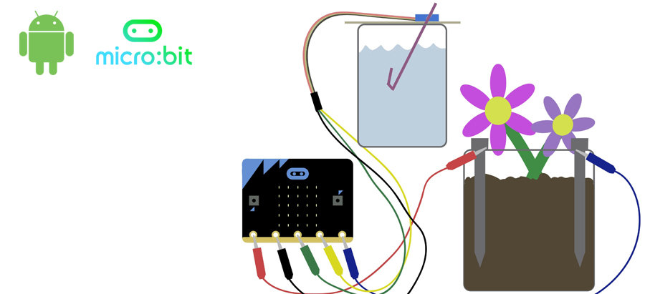
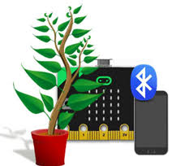
Kodimi – shkolla – FAMILJA - KOMUNITETI
Në komunitet i mobilizuar fuqishëm dhe një impuls dhe drejtim i ri për familjen, shoqërinë dhe shkollën për të udhëhequr mësimin e ardhshëm të shkencës kompjuterike.
Pjesëmarrja e familjes nё Kodim është një risi e thjeshtë, e thellë por qё ndryshon dhe ndihmon nё mësimin e kompjuterit për fëmijёt dhe jo vetёm.

Slide 6
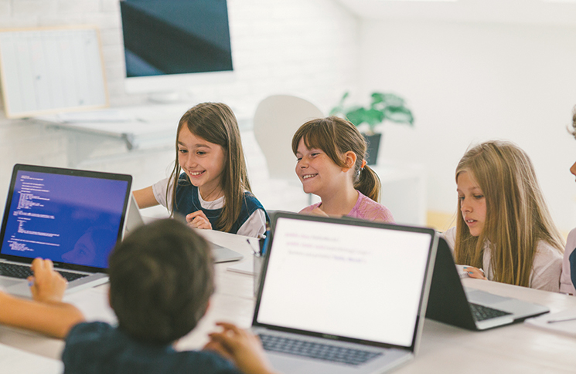
Prindër, mësojini fëmijët të kodojnë! …
Si ta bëjmë këtë?
Fëmijët mund të mësojnë të kodojnë në një moshë shumë të vogël – zakonisht nga mosha 9 -10 vjeçare.
Edhe pse shkolla e fëmijës suaj mund të mos ofrojë shkenca kompjuterike ose kodimin në kurrikulum, ekzistojnë burime të tjera alternative që e bëjnë kodimin të aksesueshëm nga shtëpia.

Slide 7
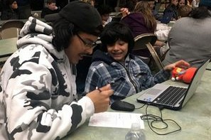
Teknologjia nЁ shekullin ixx
Vendimet që merr për fëmijët kanë rëndësi shumë të madhe.
Një element shumë i rëndësishëm i së ardhmes së fëmijës suaj është teknologjia.
Luani një lojë me tabelë
Blij një lodër kodimi Microbit
Shkarko aplikacionin nё telefon ose kodo on line nё :
https://microbit.org/code/
Nuk duhet të jesh një gjeni kodimi për t’ia prezantuar
këtë gjuhë të re fëmijës suaj. Mund ta mësosh me ta!
Bëje një prioritet familjar që ta mësoni këtë aftësi kaq të rëndësishme
për të ardhmen e tyre.

Slide 8
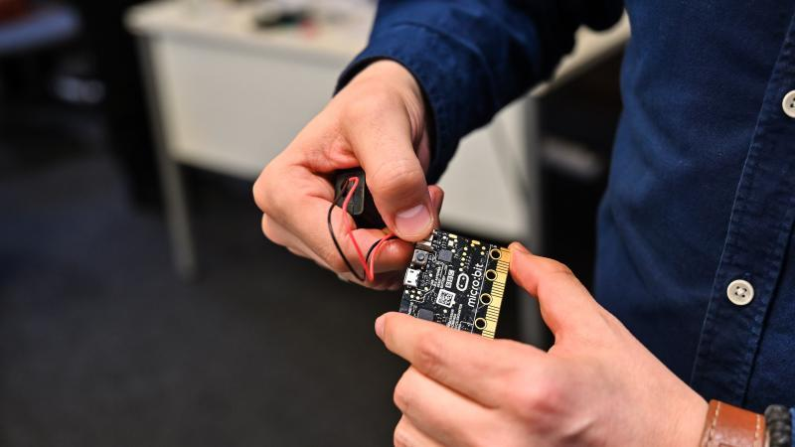
Ç’ёshtЁ microbit ?
Micro:bit-i është kompjuter në format xhepi që kodohet, i krijuar në MB për të ndihmuar fëmijët e shkollave që të mësojnë kodimin, mendimin kritik dhe zgjidhjen e problemeve.

Slide 9
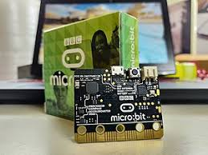
Ç’ёshtЁ microbit ?
Ky kompjuter i vogël por i fuqishëm,
përmban procesor,
sensorë akselerometri dhe magnetometri,
kompas,
Bluetooth dhe lidhje me USB, një ekran me 25 LED,
dy butona që programohen dhe mund të furnizohet me rrymë përmes USB-së ose baterisë së jashtme.
Ka dy butona që programohen e që mund të përdoren për të kontrolluar lojërat ose ndaluar apo kapërcyer këngët në një listë këngësh.

Slide 10
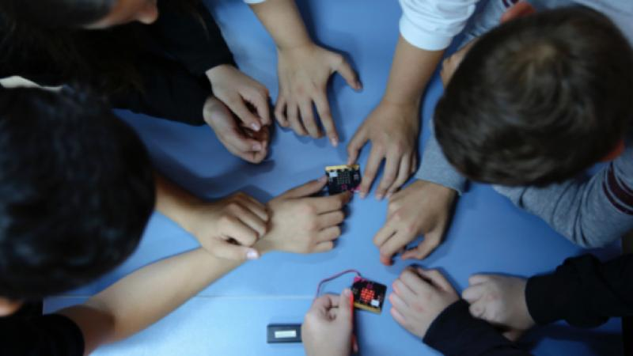
Ç’ёshtЁ microbit ?
BBC-ja dhe 25 partnerë të tjerë, përfshirë British Council-in, e kanë dizajnuar këtë pajisje për t’ju ofruar fëmijëve një njoftim tërheqës dhe interaktiv me kodimin dhe për t’ia dhënë kontrollin e teknologjisë një gjenerate të re qysh në 2016.
Microb:it përdoret si pajisje kodimi nga MB-ja, Finlanda dhe Islanda te Singapori e Sri Lanka, dhe tani edhe në Ballkanin Perëndimor.

Slide 11
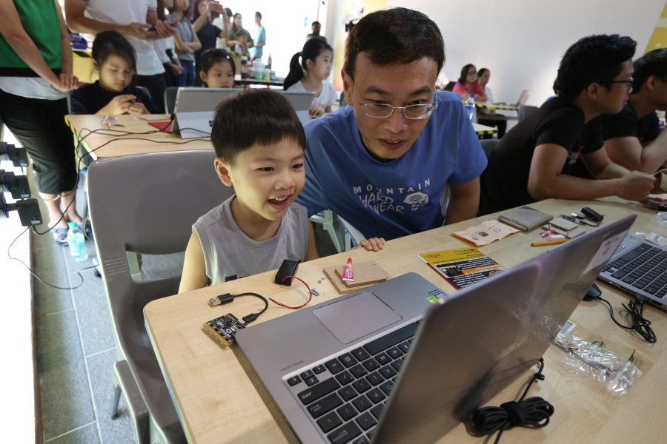
mЁsimdhЁnia on line …
Si edukatorë, shpesh dëgjojmë për rëndësinë e kodimit si proces i pёrdorshёm dhe i aksesueshёm , pёrmes programeve tё kodimit për studentët tanë. Sidoqoftë, ato që dëgjojmë më pak, janë teknikat pёr procesin e kodimit për mësimin e këtyre aftësive ku nxёnёsit mund t'i zbatojnë ato jo vetёm në klasë por edhe nё shtёpi - veçanërisht tani që shkollat ​​detyrohen të japin udhëzime virtuale gjatë pandemisë COVID-19.

Slide 12
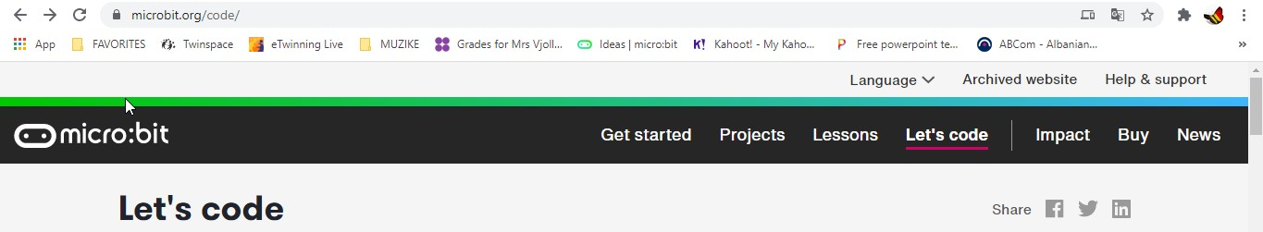
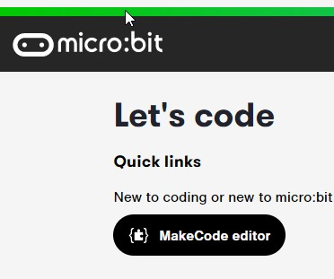
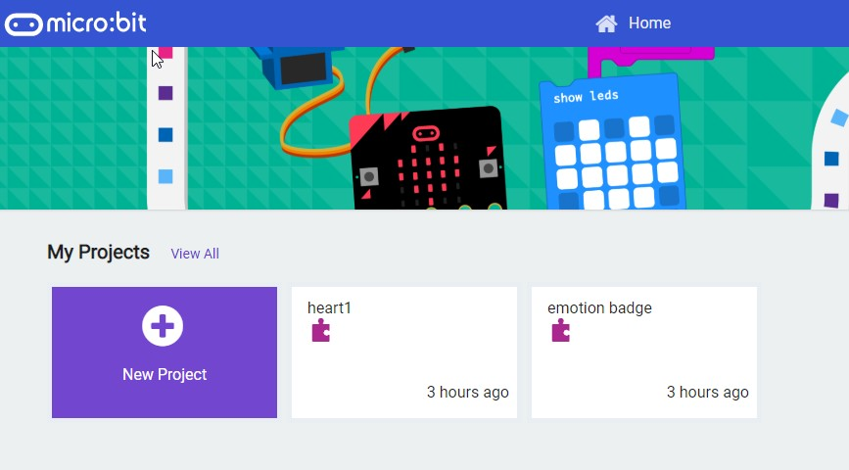
SI TЁ KODOJMЁ NЁ MIKROBIT …
https://microbit.org/code/
Kliko nё Let’s code
MakeCode editor
New Project
1.
2.
3.

Slide 13
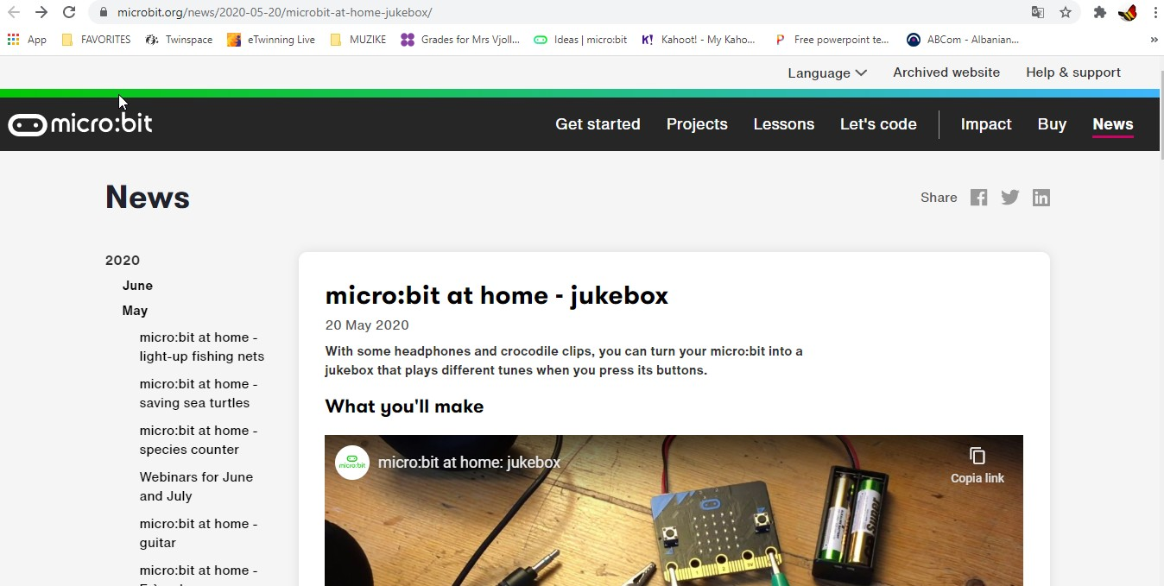
Kalendari maj – qershor 2020
Micro:bit at home
https://microbit.org/news/2020-05-20/microbit-at-home-jukebox/

Slide 14
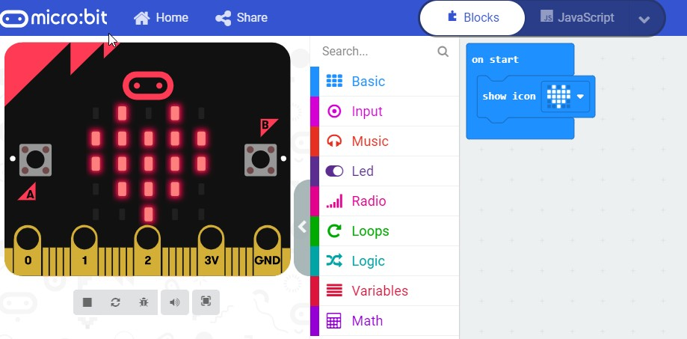
Kodimi I zemrЁs
https://microbit.org/projects/make-it-code-it/heart/

Slide 15
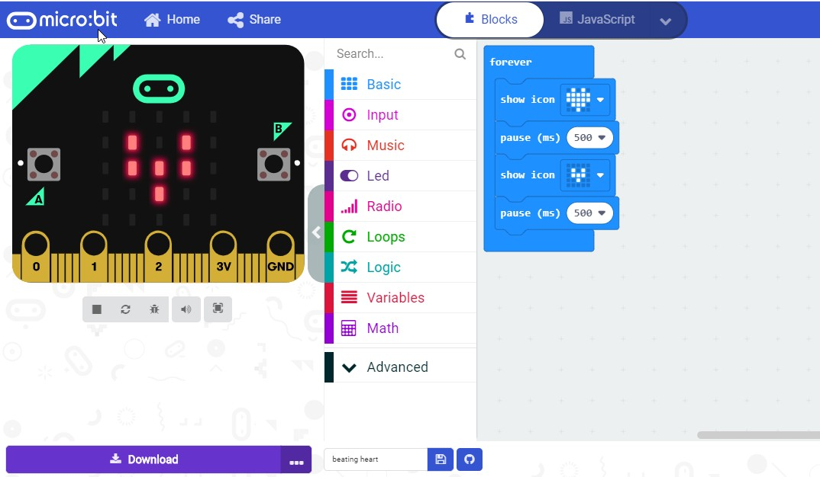
Kodimi I rrahjeve tЁ zemrЁs.
https://makecode.microbit.org/#editor

Slide 16
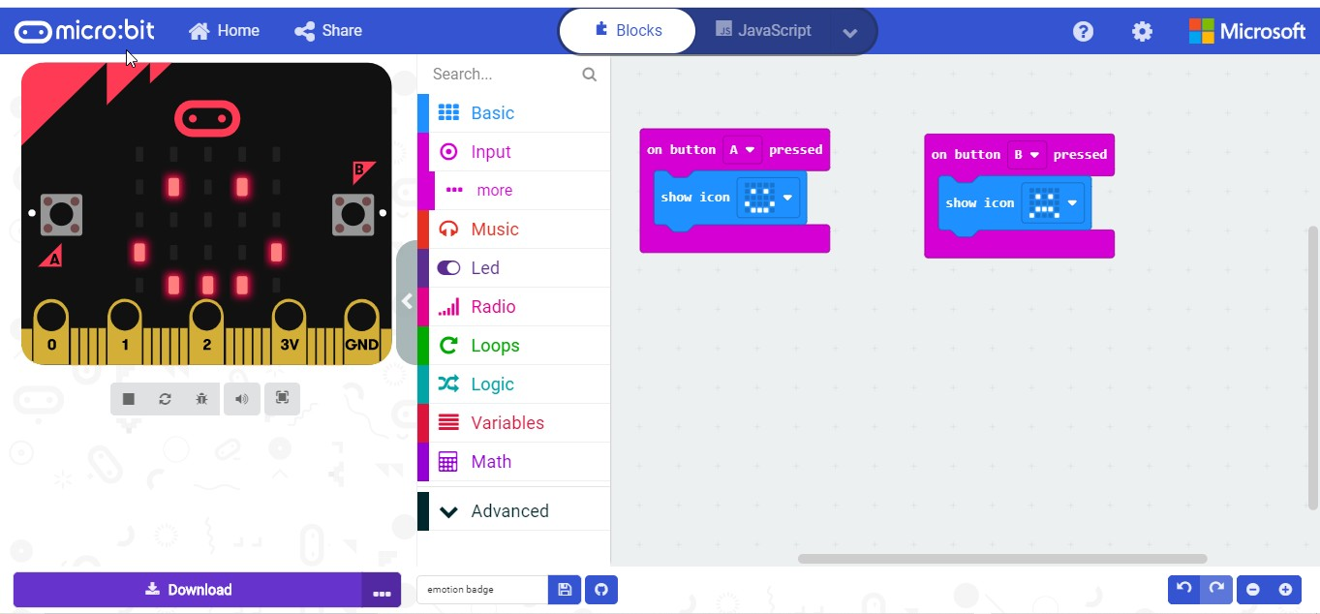
Emocionet shprehja e tyre
https://microbit.org/projects/make-it-code-it/emotion-badge/

Slide 17
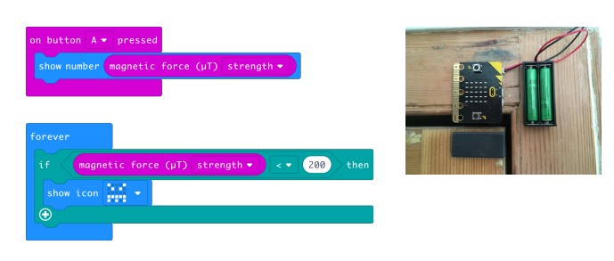
Alarmi i derЁs
https://microbit.org/news/2020-05-18/microbit-at-home-door-alarm/

Slide 18
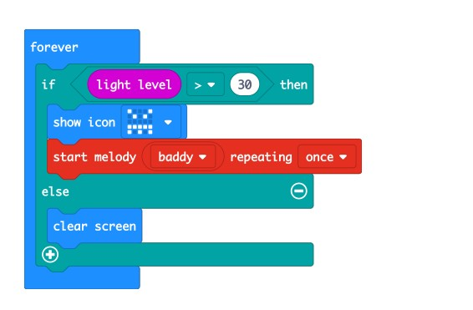
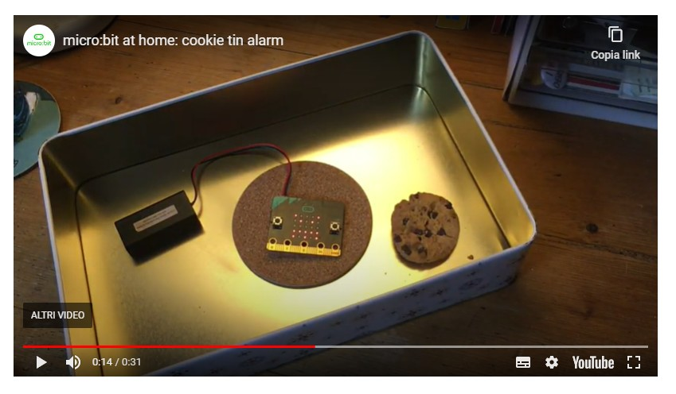
Mikrobiti miku im sekret
“ mos ma prek biskotЁn “
https://microbit.org/news/2020-05-17/microbit-at-home-cookie-tin-alarm/

Slide 19
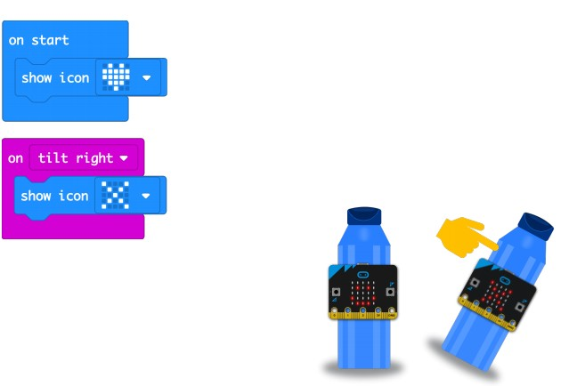
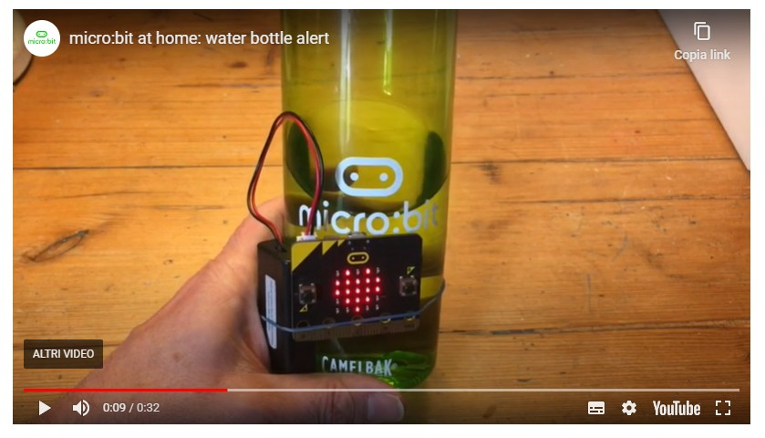
micro:bit at home - water bottle alert mos ma prek shishen e ujit
https://microbit.org/news/2020-05-16/microbit-at-home-water-bottle-alert/

Slide 20
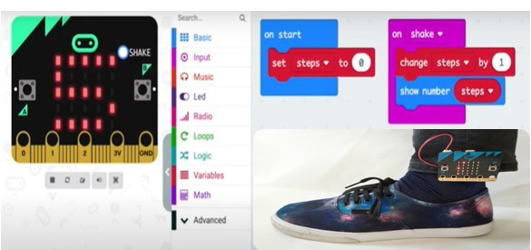
MatЁsi i hapave
https://microbit.org/news/2020-05-02/microbit-at-home-step-counter/

Slide 21
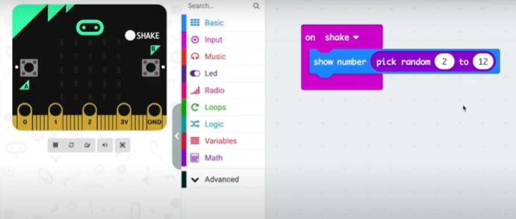
luajmЁ mos nxeh .
Hedhja e zarit/ ve
https://microbit.org/news/2020-05-08/microbit-at-home-dice/

Slide 22
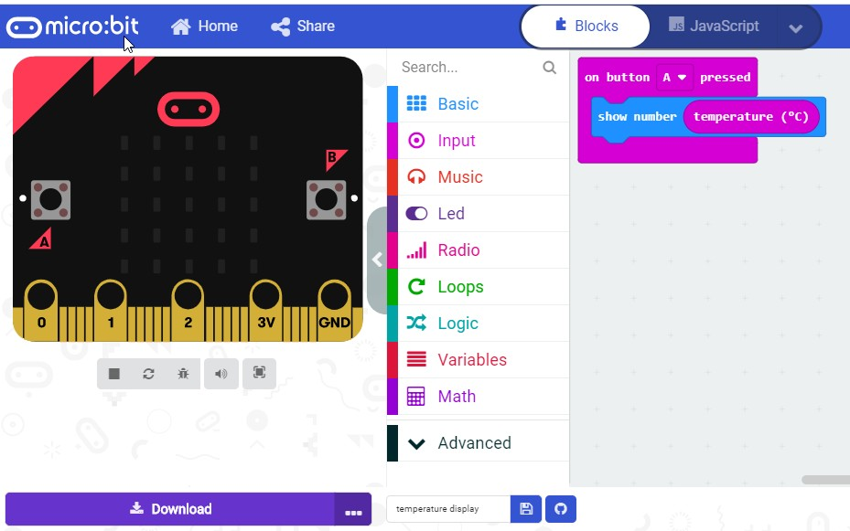
Matim temperaturЁn e dhomЁs

Slide 23
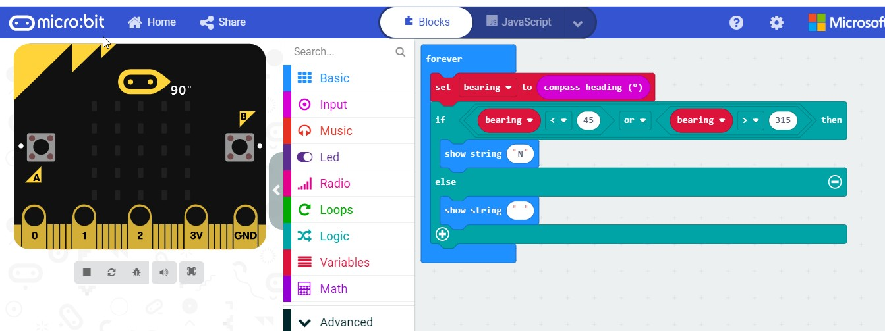
ShЁtitje nЁ mal. busulla
https://microbit.org/projects/make-it-code-it/compass-north/

Slide 24
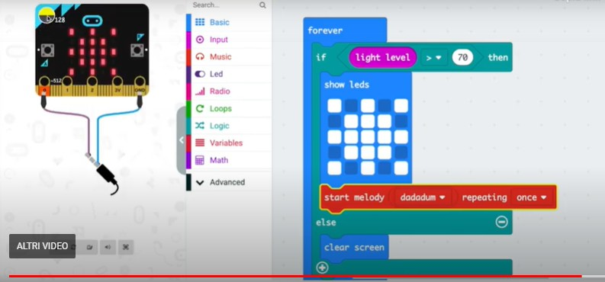
Alarmi i zgjimit
https://microbit.org/news/2020-05-03/microbit-at-home-get-up/

Slide 25
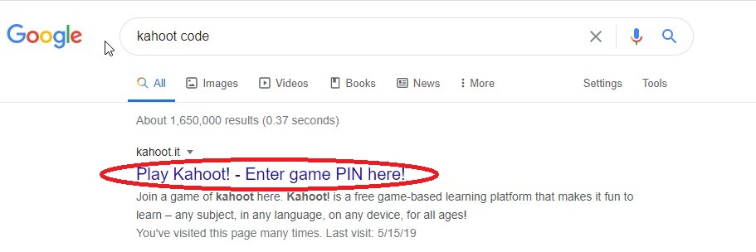
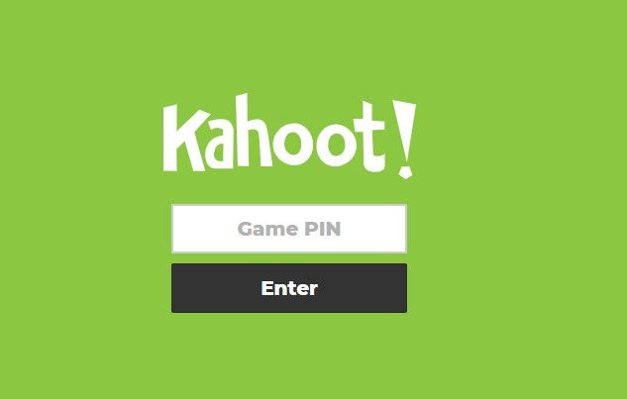
Le tЁ argЁtohemi pak me kahoot
1.
2.

Slide 26


Slide 27
TË MENDOSH NË MËNYRË KRITIKE
DHE TË ZGJIDHËSH PROBLEME, si nЁ shkollЁ apo familje duke koduar me MIKRO:BIT ,
ËSHTË ARGËTUESE !

Slide 28
FALEMINDERIT !

